Slide 1
Predstavljanje projekta Koohaj
Studenti: Alen Abdulahović, Roberto Salamon
Mentor: dr. sc. Marin Kaluža, prof. visoke škole

Slide 2
Projektni zadatak
Svrha projekta
Omogućiti korisnicima uvid u recepte
Olakšati pitanje „što kuhati sutra?!”
Razmjenjivanje iskustava s drugim korisnicima (kroz pregled recepata)
Funkcionalnosti:
1. Pretraga i prikaz recepata
2. Funkcija nasumičnog prikaza recepata
3. Sustav prijave korisnika za 4. funkcionalnost
4. Unos recepata u bazu podataka
5. Pregled unosa

Slide 3
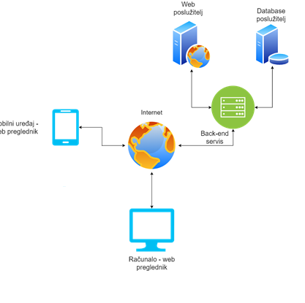
Arhitektura sustava
Uređaji: mobilni uređaj, računalo
Sustav:
Korisnički uređaj
Poslužitelj (web i database)
Web poslužitelj – Nginx
Database poslužitelj – Firebase
Prikaz sadržaja – Vue.js

Slide 4
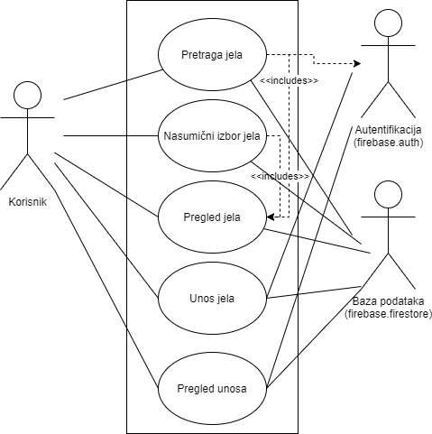
Use case dijagram

Slide 5
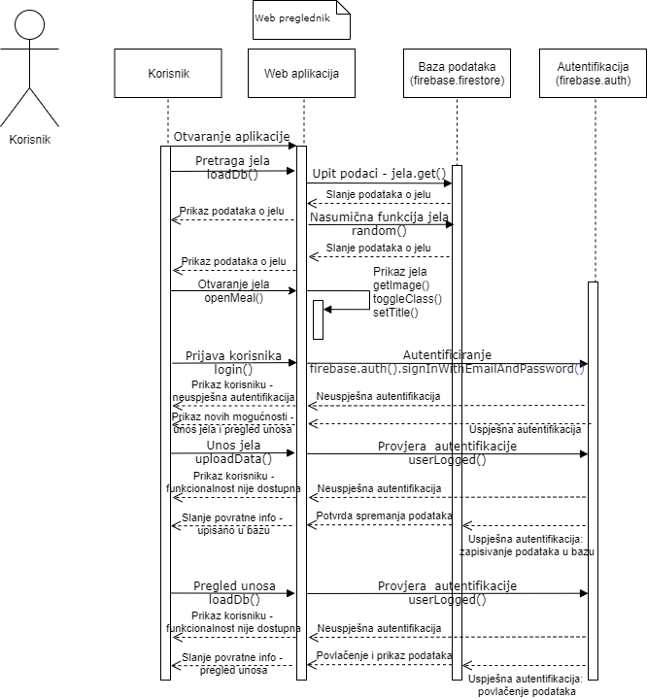
Sekvencijalni dijagram

Slide 6
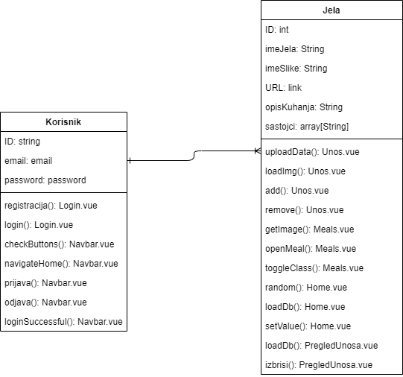
Dijagram klasa

Slide 7
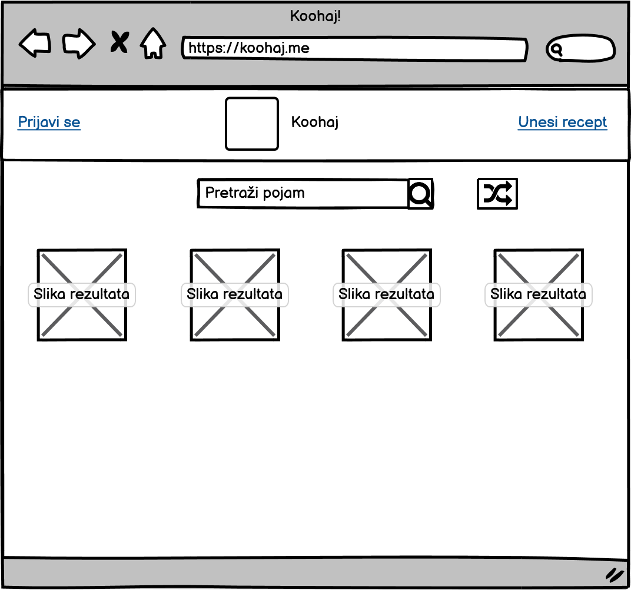
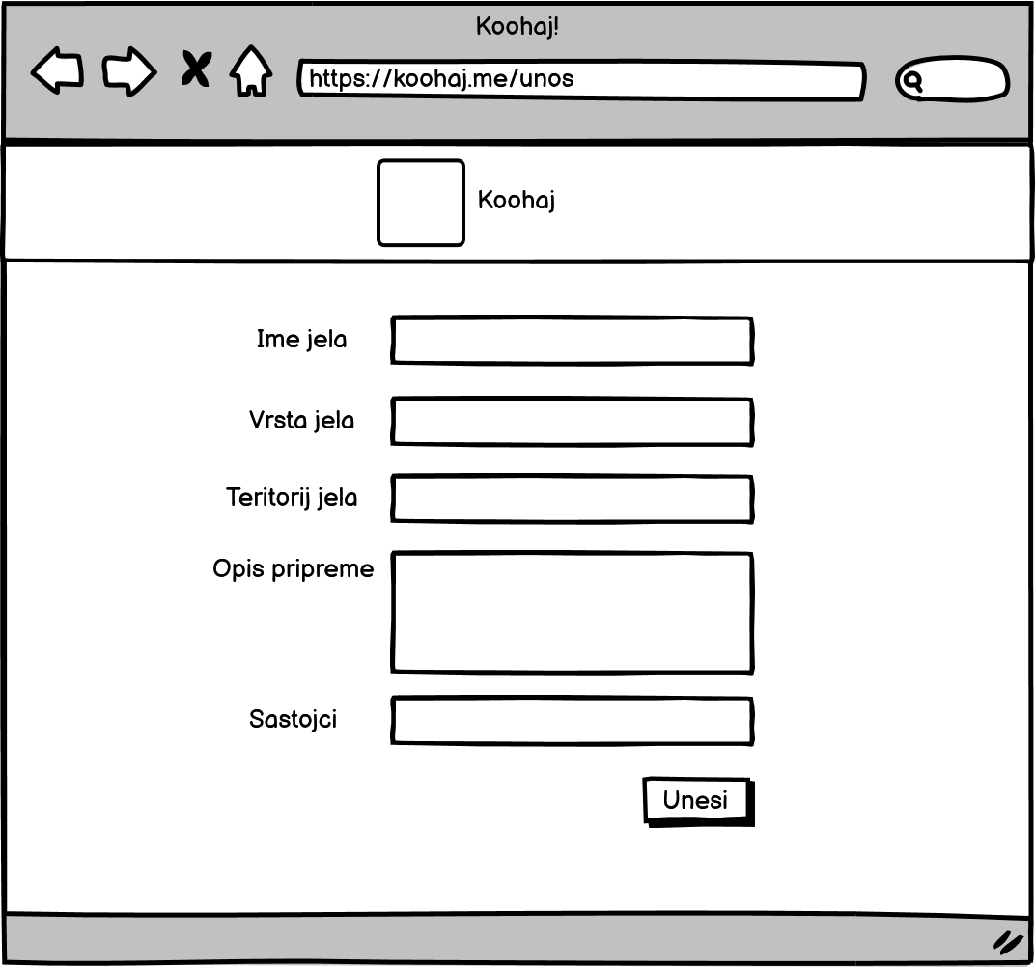
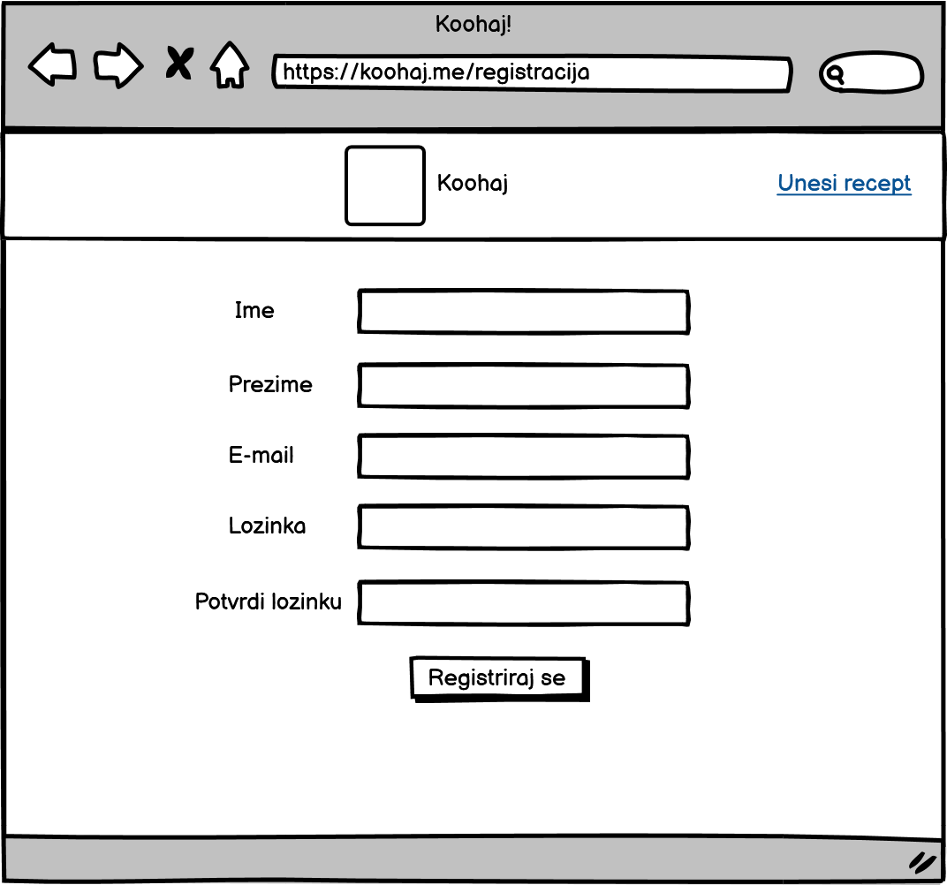
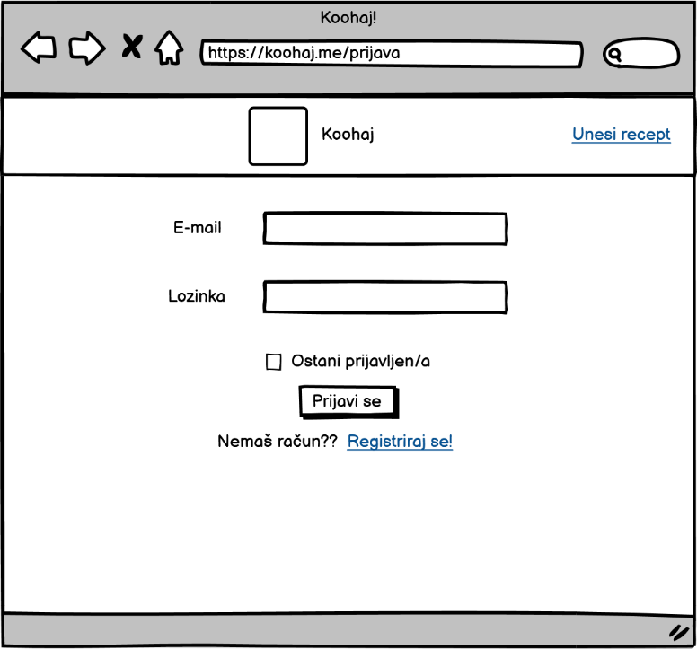
Dizajn sučelja

Slide 8
Testiranje
Testiranje komponenti i action test
Cypress.js
Testirane komponente: test prijave/registracije, test naslovne stranice, test unosa u bazu podataka
Testiranje sigurnosti
Zed Attack Proxy
Otkriveno 6 grešaka
Nisu greške kritičkih razina

